Slide 1

Neuroscience du Comportement
Chapitre 2: La biologie de l’esprit (p. 47-83)

Slide 2
Biologie, comportement et esprit
Perspective biologique: étude de l’interaction entre la biologie et le comportement
5 principes découlant de la perspective biologique
    Le corps est composé de cellules. Parmi les cellules, il y a des cellules nerveuses (neurones).
    Les cellules nerveuses conduisent de l’électricité et communiquent entre elles en envoyant des messages chimiques: Communication électrochimique.
    Le cerveau est divisé en parties: fonctions précises selon la région du cerveau
    Intégration des informations dans les systèmes du cerveau pour mettre en forme notre expérience vécue (ouïe, vue, mémoire, passion).
    Notre cerveau s’adapte et se développe au gré de nos expériences – plasticité neuronale et flexibilité cognitive.

Slide 3
Contenu du cours
La communication neuronale
Le système nerveux: (2) systèmes nerveux central et périphérique
Le système endocrinien: structures et hormones
Le cerveau: structures et fonctions

Slide 4
La communication neuronale

Slide 5
Les neurones
Neurone: Élément de base du SN
Influx nerveux: potentiel d’action ou message
Structures d’un neurone
  Corps cellulaire: centre des commandes
  Dendrites: récepteurs des messages
  Axone: transmetteur des messages
  Branches terminales: permet la connexion neuronale
  Gaine de myéline: couche de cellules lipidiques; protège et accélère l’influx nerveux

Slide 6
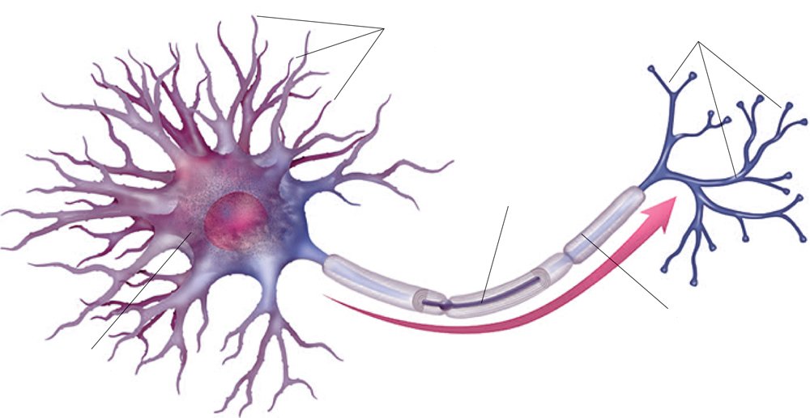
Structures d’un neurone
Branches terminales de l’axone
Dendrites
Axone
Gaine de myéline
Corps cellulaire
Influx nerveux

Slide 7
Potentiel d’action
Potentiel d’action: influx nerveux, signal électrique
Transmission d’information
  Signaux des récepteurs sensoriels
  Stimulation par des neurones voisins
Processus électrochimique
  Mouvement d’entrée & de sortie des ions dans l’axone

Slide 8
La communication neuronale
Synapse: jonction entre axone de l’émetteur et dendrites du récepteur
Fente synaptique: espace étroit entre 2 neurones
Neuromédiateurs: messagers chimiques déclenchés par le potentiel d’action
Recapture: réabsorption du surplus des neuromédiateurs

Slide 9
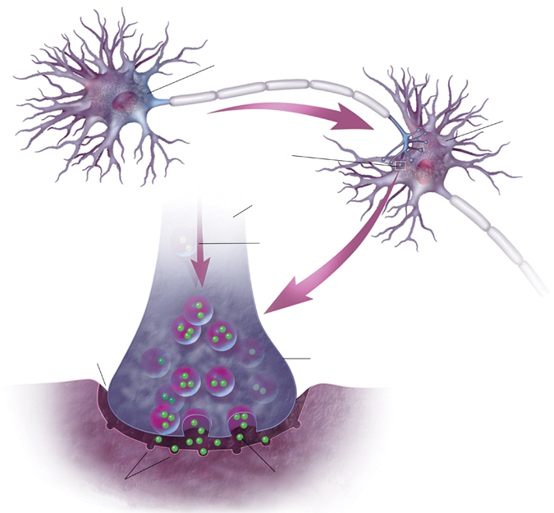
La communication neuronale
Neurone émetteur
Neurone récepteur
Potentiel d’action
Synapse
Neurone émetteur
Potentiel d’action
Fente synaptique
Terminaison axonale
Sites récepteurs situés
sur le neurone receveur
Molécules
de neuromédiateur

Slide 10
Exemples de Neuromédiateurs
Acétylcholine (Ach)
  Facilite l’apprentissage et la mémoire
  Permet la contraction musculaire
Endorphine
  Amélioration de l’humeur
  Réduction de la douleur
  Sécrétées pendant l’activité physique (ex. marathon)

Slide 11
Le système nerveux

Slide 12
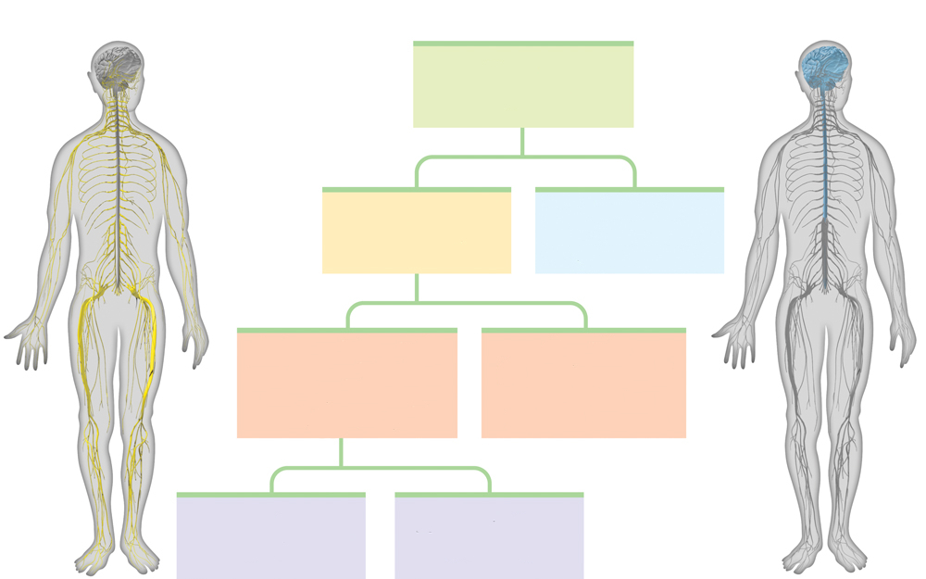
Système nerveux
Système nerveux périphérique (SNP)
Système nerveux central (SNC)
Système nerveux
Central
(cerveau et moelle épinière)
Périphérique
Autonome
Somatique
Sympathique (stimulant)
Parasympathique (calmant)

Slide 13
Système nerveux (SN)
Système nerveux périphérique (SNP)
    Neurones sensitifs & moteurs
Système nerveux central (SNC)
    Moelle épinière et cerveau
Les neurones
    Composants de base du SN
Les nerfs
    Les nerfs: Faisceaux d’axones: permettent de connecter les systèmes ensemble
      Fibres Ascendants: Afférent- envoie des informations sensoriel
      Fibres Descendant: efférent- envoie des commandes motrice

Slide 14
Système nerveux périphérique
Deux composantes du SNP:
1) Système nerveux somatique
  Contrôle des mouvements volontaires
2) Système nerveux autonome
  Contrôle des glandes et muscles des organes
  Système sympathique (i.e. qui stimule) et système parasympathique (i.e. qui apaise)

Slide 15
Système nerveux central
Cerveau
  Centre de notre humanité (ressentir & agir)
  Milliards de réseaux neuronaux
    Réseaux neuronaux: rassemblement de neurones pour former des groupes de travail qui se connectes ensemble
Moelle épinière
  Relie SN périphérique au cerveau
  Transmet informations sensorielles & motrices
  Gouverne les réflexes: réponse automatique qui est produite sans passer par le cerveau.

Slide 16
Les neurones
Types de neurones
    Neurones sensitifs
        Information récepteurs sensoriels → SNC
    Neurones moteurs
        Information SNC → muscles & glandes
    Interneurones
        Connexion entre les 2 autres types de neurones

Slide 17
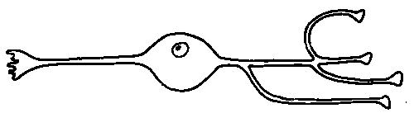
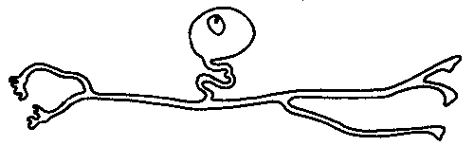
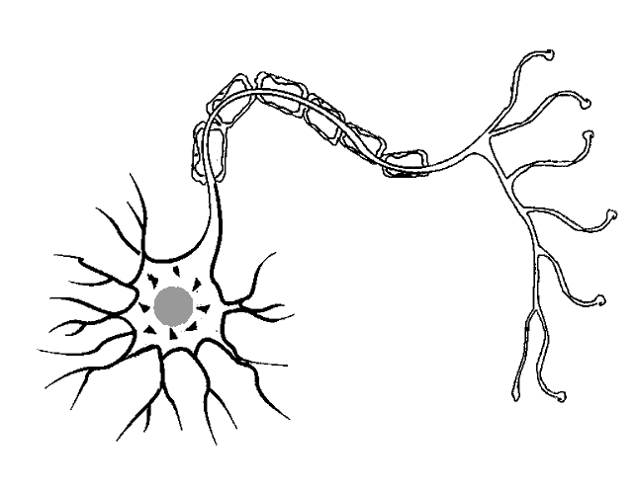
Types de neurones
Interneurone
Neurone sensitif
Sensitifs: Transportent les messages de la périphérie (récepteurs) vers le SNC (moelle et cerveau)
Moteurs: Envoient les messages du SNC vers la périphérie (muscles/organes…)
Interneurones: Communication entre les neurones et différents systèmes du SNC. Jouent un rôle sur les signaux sensitifs entrant et les signaux moteurs sortant.
Neurone moteur

Slide 18
Le système endocrinien

Slide 19
Système endocrinien
Beaucoup plus lent que le système nerveux
Hormones: message chimique
  Passage dans le système sanguin afin d’atteindre les récepteurs des diverses glandes cibles
Influence le cerveau de plusieurs façons:
    Sexe, nourriture, agressivité…
  Système fonctionne en étapes:
Effets
Hypophyse
Glande
Organes cibles
Hypothalamus

Slide 20
Structures
Hypothalamus
  Structure importante dans le contrôle du système endocrinien
  Reçoit les messages nécessaires à l’activation de l’hypophyse
  Permet aussi un contrôle de rétroaction
Hypophyse
  Divisée en deux lobes : antérieur et postérieur
  Sécrète différentes hormones (9)
  Glande maitresse

Slide 21
Structures
Exemples d’hormones sécrétées par l’hypophyse
  Hormones de croissance (GH): stimule la croissance somatique, diminue le glucose utilisé
  Ocytocine: Stimule la contraction de l’utérus, provoque l’éjection du lait, l’orgasme, renforces les liens de couples, cohésion sociales
Exemple en situations de stress:
  L’hypophyse sécrète de la Corticotropine (ACTH): favorise la libération de glucocorticoides
  Glandes Surrénales : Situées au-dessus des reins, sécrètent l’adrénaline, la noradrénaline, et le cortisol

Slide 22
Le cerveau

Slide 23
Outils de découverte
Électroencéphalogramme (EEG)
  Permet de capter les ondes du cerveau à l’aide d’électrodes sur la tête
Tomographie par émission de positions (PET scan)
    Suit le glucose radioactif pour mettre en évidence l’activité cérébrale
Imagerie par résonance magnétique (IRM)
    utilise les champs magnétiques et les ondes radio pour montrer l’anatomie du cerveau
Imagerie par résonance magnétique fonctionnelle (IRMf)
    Suit des images successives du tissu cérébral et mesure le flux sanguin et l’oxygène pour montrer le fonctionnement du cerveau

Slide 24
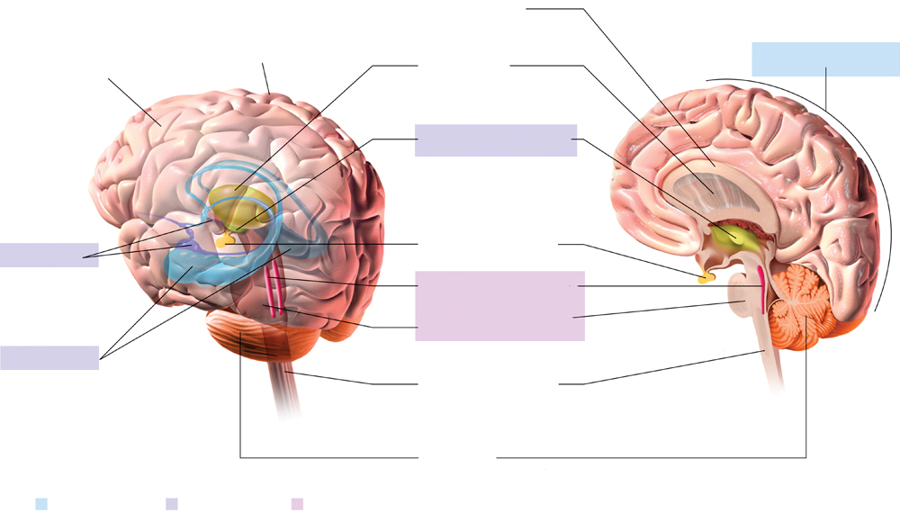
Structures cérébrales
Corps calleux
Hémisphère droit
Hémisphère gauche
Cortex cérébral
Thalamus
Hypothalamus
Amygdale
Hypophyse
Formation réticulée
Bulbe rachidien
Hippocampe
Moelle épinière
Cervelet
Cortex cérébral
Système limbique
Tronc cérébral

Slide 25
Structures cérébrales anciennes
Tronc cérébral
  Bulbe rachidien: rythme cardiaque et respiration
  Pont de Varole: coordination des mouvements
Formation réticulée
  Dans le tronc cérébral
  Filtration des signaux entrant importants et les assignent aux aires du cerveau
  Rôle dans l’état d’éveil

Slide 26
Structures cérébrales anciennes (suite)
Thalamus
  Relais sensoriel du cerveau
  Vue, ouïe, goût et toucher mais pas l’odorat
Cervelet
  Apprentissage non verbal & mémoire
  Coordination des mouvement volontaires et équilibre

Slide 27
Système limbique
Rôle: émotions et motivations des comportements fondamentaux
Hippocampe
  Rôle au niveau de la mémoire consciente
Amygdale
  Rôle au niveau des émotions
Hypothalamus
    Maintient l’organisme dans un état d’équilibre
  Rôle dans activités de conservation, régulation des émotions et des récompenses

Slide 28
Le cortex cérébral
Centre de contrôle et de traitement de l’information
Couche superficielle des 2 hémisphères
Contient milliers de neurones et encore plus de cellules gliales:
  Fournissent nutriments et myéline
    Absorbent ions et neuromédiateurs
    Rôle dans transmission de l’information et mémoire

Slide 29
Le cortex cérébral
Hémisphères cérébraux
Chacun divisé en quatre lobes
Scissures: séparent les lobes
Lobes cérébraux:
  Frontaux: parole, mouvement, élaboration
  Pariétaux: toucher et position du corps
  Occipitaux: informations visuelles
  Temporaux: informations auditives

Slide 30
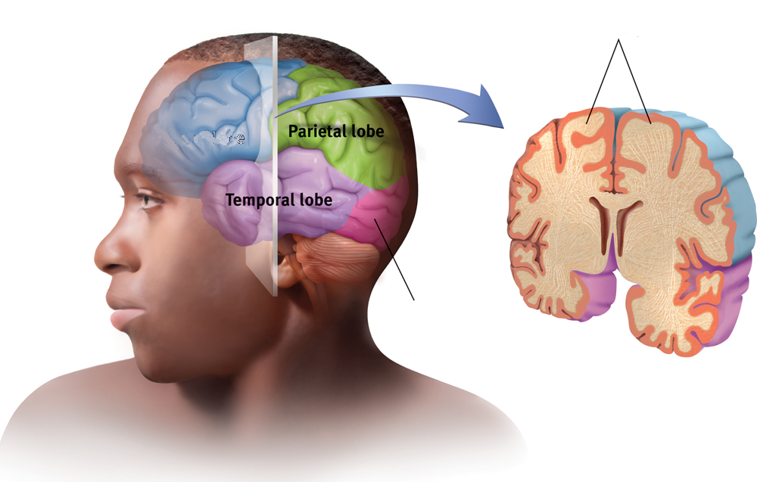
Hémisphères et lobes cérébraux
Le cerveau a un hémisphère droit et un hémisphère gauche
Lobe frontal
Lobe pariétal
Lobe temporal
Lobe occipital

Slide 31
Fonctions du cortex cérébral
1) Fonctions motrices
Cortex moteur: Contrôle des mouvements volontaires
Stimulation d’une zone provoque réaction dans partie du corps du coté opposé
Rapport entre la spécificité d’une zone et la surface corticale

Slide 32
Fonctions du cortex cérébral
2) Fonctions sensorielles
Cortex sensoriel: réception des sensations du toucher et des mouvements
Rapport entre la sensibilité d’une zone et la surface corticale
Autres aires sensorielles
  Lobes occipitaux: informations visuelles
  Lobes temporaux: informations auditives

Slide 33
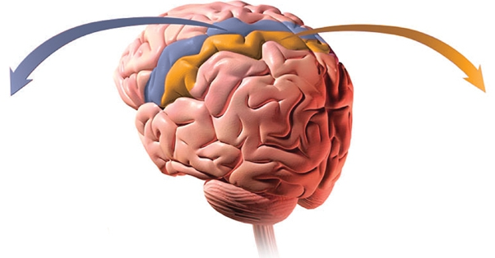
Cortex moteur et sensoriel
Sortie: Cortex moteur
La partie gauche de l’hémisphère contrôle le côté droit du corps
Entrée: Cortex sensoriel
La partie gauche de l’hémisphère reçoit les informations provenant du côté droit du corps

Slide 34
Fonctions du cortex cérébral
3) Aires associatives
Intégration de l’information
Rôle dans l’apprentissage, la mémoire, la pensée et la parole
Réparties dans différents lobes
  Frontaux: jugement, planification, souvenirs, personnalité
  Pariétaux: raisonnement mathématique et espace
  Temporaux: reconnaissance des visages

Slide 35
Plasticité du cerveau
Plasticité:
  Capacité du cerveau à se modifier
Thérapie par contrainte induite
  But de reprogrammer le cerveau lésé
Neurogenèse:
  Capacité de générer de nouvelles cellules cérébrales

Slide 36
Le cerveau partagé
Latéralisation des hémisphères
  Hémisphères occupent fonctions différentes
Corps calleux:
  Relie les 2 hémisphères; voie de passage des messages
Cerveau partagé (split brain)
  Coupure du corps calleux
  Interruption de la connexion entre les hémisphères

Slide 37
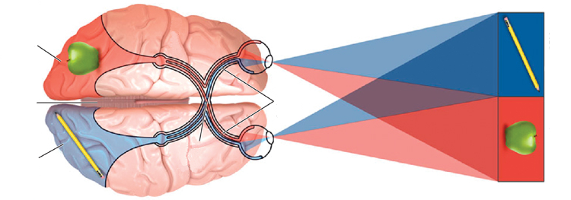
Le cerveau partagé
3
6
1
4
8
2
7
5
Légende:
Champ visuel gauche
Champ visuel droit
Aire visuelle de l’hémisphère gauche
Corps calleux
Aire visuelle de l’hémisphère droit
Langage
Chiasma optique
Nerfs optiques

Slide 38
Différences gauche/droite
Spécialisation des hémisphères d’un cerveau intacte
    Hémisphère gauche
      Lecture, écriture, Langage, parole, raisonnement mathématique
    Hémisphère droit
        Perception, modulation et signification du discours, sens du «moi»
«Cerveaux unifiés avec des parties spécialisées»

Slide 39
Organisation et latéralité
L’orientation vers la droite ne date pas d’hier!
Tendance présente dans toutes les cultures humaines
Preuves de l’influence de gènes ou d’un facteur prénatal sur la latéralité
Avantages d’être gaucher?

